Slide 1

HTTP Daemon
OneM2M Tiny IoT Project
엄경호

Slide 2
이번주 진행 상황
프로그램 안정화 & 리팩토링
FilterCriteria

Slide 3
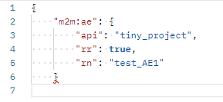
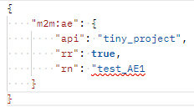
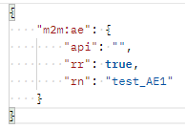
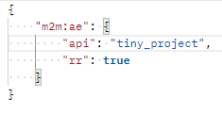
프로그램 안정화
예외 사항들에 대하여 테스트
Create -> JSON 포맷에 이상이 있으면 Segmentation Fault
Create -> 키 값이 공백이거나 필수 키 값이 없으면 Segmentation Fault

Slide 4
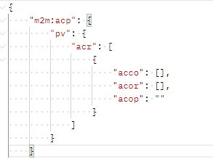
프로그램 안정화
예외 사항들에 대하여 테스트
ACP -> Create 시 생성은 되지만 Retrieve 시 Segmentation Fault
Update 시 Update, Retrieve 모두 Segmentation Fault

Slide 5
프로그램 안정화
예외 사항
CNT *cnt
DB Func
CNT *cnt
acpi = NULL
acpi = " "

Slide 6
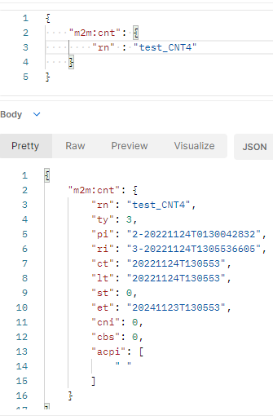
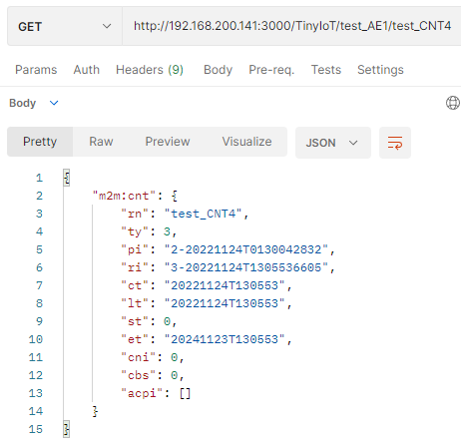
프로그램 안정화
예외 사항

Slide 7
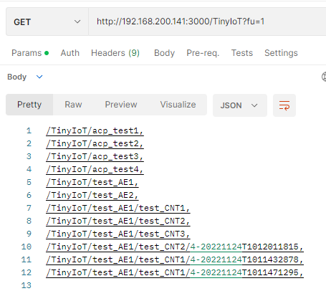
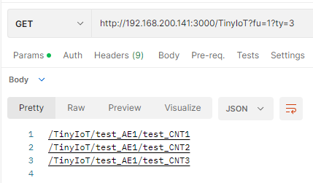
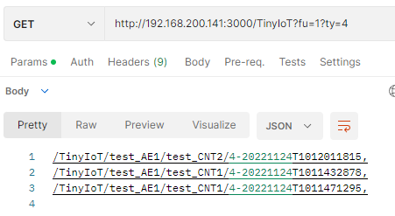
FilterCriteria
rcn = 1 -> ??
fu = 1 -> 하위 모든 리소스 uri 반환
ty = ?? -> 리소스 타입 지정

